Slide 1
Drone Vision TEAM
1. Image detection
2. LiDAR sensor

Slide 2

LiDAR sensor 활용 논문
드론 자동 충돌 방지 시스템

Slide 3

서론
논문 조사이유
부품
Lightware사의 LiDAR센서(LW20)
마이크로 컨트롤러 (ATmega128)
서보모터 (DS-919MG)
오픈소스
Pixhawk
사용할 라이더 후보

Slide 4
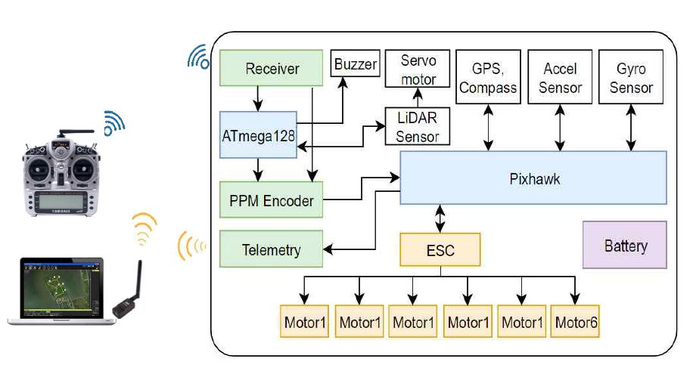
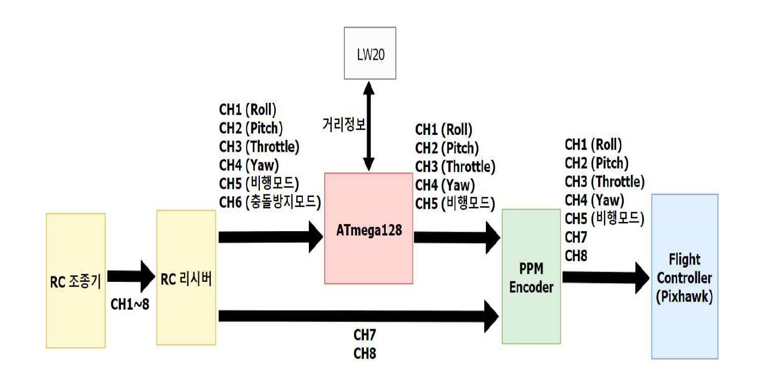
제안된 드론 충돌 회피 시스템

Slide 5
정적 물체 측정 결과

Slide 6
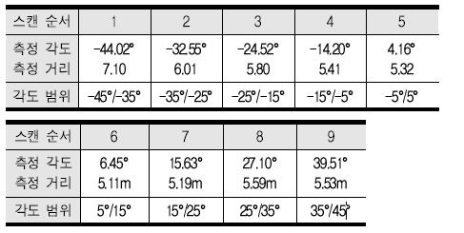
동적 물체 거리 측정
측정 결과

Slide 7
회피 알고리즘
LiDAR센서와 서보모터를 결합해 진행
각도 : -45~45

Slide 8
충돌방지 테스트
충돌 방지 모드에 따른 예상경로

Slide 9
Q&A
고생하셨습니다.

